Slide 1
第3章GIS数据结构和空间数据库
3.1 GIS数据结构
3.2 GIS空间数据库
3.3 空间查询及数据探查

Slide 2
3.1 数据结构
1.数据结构定义：数据结构是计算机存储、组织数据的方式。数据结构是指相互之间存在一种或多种特定关系的数据元素的集合。通常情况下，精心选择的数据结构，可以带来更高的运行速度和效率。
2.信息世界模拟现实世界：要将真实地理世界的事物、现象在GIS概念世界表达，需要建立一定的来描述地理实体及实体间关系。

Slide 3
3、GIS数据结构
在GIS领域，目前普遍采用了两种数据模型
基于目标的——
  点数据
  线数据
  面数据
  体数据
基于场的——
  连续数据
  离散数据
面向对象的数据模型……

Slide 4
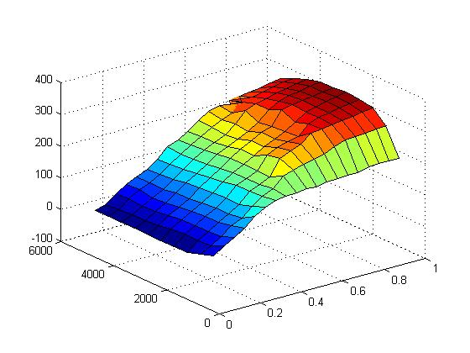
Discrete features (points)
离散要素（点）
Continuous features (areas)
连续要素（面）
Sequential features (lines) - in between discrete and continuous
序列要素（线）

Slide 5
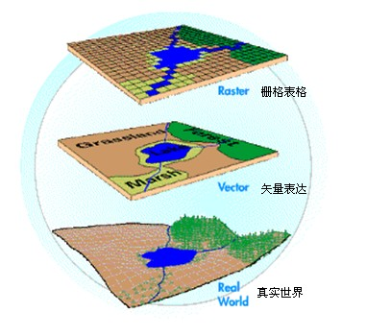
2. GIS常用的数据结构有两种：
基于矢量的
基于栅格的
如何表示？

Slide 6
3.1.1矢量数据结构表示法
3.1.1.1矢量数据模型
1.基于对象的矢量数据简单模型
（1）表示法：
矢量数据模型是以点为基本单位描述地理实体的分布特征，即每一个地理实体都看作是由点组成的，每一个点用一对（x，y）坐标表示。这里的（x，y）坐标可为地理坐标，也可为平面直角坐标。

Slide 7
  点状实体由一个单独的点表示；
  线状实体由一系列有序点串或集表示，点的记录顺序称为线的“方向”；
  面状（多边形）实体由一系列首末同点的闭合环或有序点集表示。
例子：如图3.2所示。

Slide 8
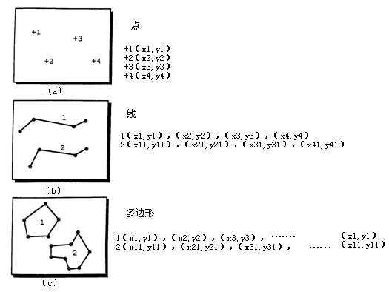
图3.2 基于对象的矢量数据简单模型

Slide 9
（2）矢量数据获取方式和编码方法
矢量数据的获取方式：
①由外业测量获得：可利用测量仪器自动记录测量结果(常称为“电子手薄”)，然后转到地理数据库中。
②由栅格数据转换获得：利用栅格数据矢量化技术，把栅格数据转换为矢量数据（一般可由转换程序执行）。
③由跟踪数字化获得：用跟踪数字化的方法，把地图变成离散的矢量数据。

Slide 10
矢量数据的编码方法及评价
①对于点实体和线实体，直接记录空间信息和属性信息。
②对于多边形地物，用树状索引编码法和拓扑结构编码法。
③对于多边形地物，用坐标序列法，即由多边形边界的“x,y坐标对”集合及说明信息组成。
④三种编码方法评价比较如表3.2所示。

Slide 11
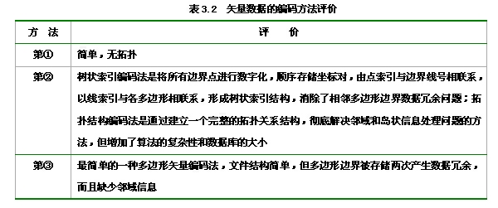
直接记录法（适用于点、线）
树状索引编码法 / 拓扑结构编码法
（适用于多边形）
坐标序列法（适用于多边形）

Slide 12
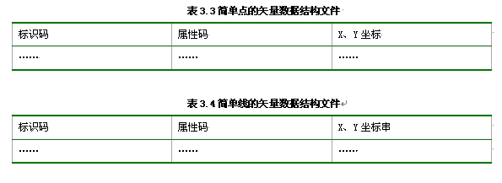
3.1.1.2.矢量数据结构
1.简单矢量数据结构：
（1）构建：
在简单矢量数据结构中，空间数据按照基本的空间对象（点、线、面或多边形）为单位进行单独组织，并以地理实体（点、线、面）为单位，将地理实体特征点的坐标存储到一个数据文件中。
每个实体由其编号或识别码标识，实体的属性数据（如等级、类型、大小等）设为属性码，以表的形式存储在另一个数据文件中，当需要查询、显示或分析某一实体的属性数据时，GIS以实体编号为关键字从属性数据文件中将它们读取出来。如：X、Y坐标或X、Y坐标串。

Slide 13
（2）特点：结构简单，存取便捷。
（3）例子：数据结构见表3.3和表3.4。

Slide 14
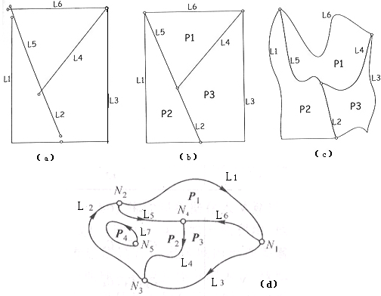
图3.3 面的矢量数据结构
多边形（或面）的矢量数据结构与线的类似，但坐标串的首尾坐标相同。多边形矢量模型结构如图3.3所示。

Slide 15
2.拓扑数据结构
拓扑数据结构除了存储地理实体的坐标数据以外，还以计算机可以识别的方式存储反映地理实体拓扑特性，即实体之间的邻接、关联、包含和连通等关系。
在拓扑数据结构中，点状实体仅以其编号和一对（x，y）坐标表示和存储。线状实体则表示为线段弧，又称为弧段（Arc）。
表示线状实体的拓扑数据结构见图3.4、表3.5和表3.6。

Slide 16
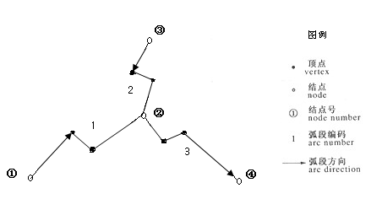
图3.4线状实体多边形

Slide 17
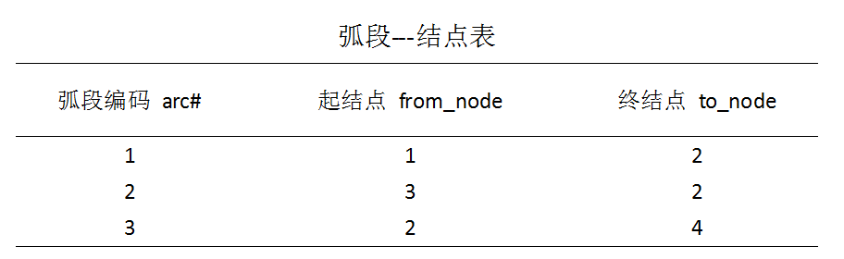
图3.4线状实体多边形

Slide 18
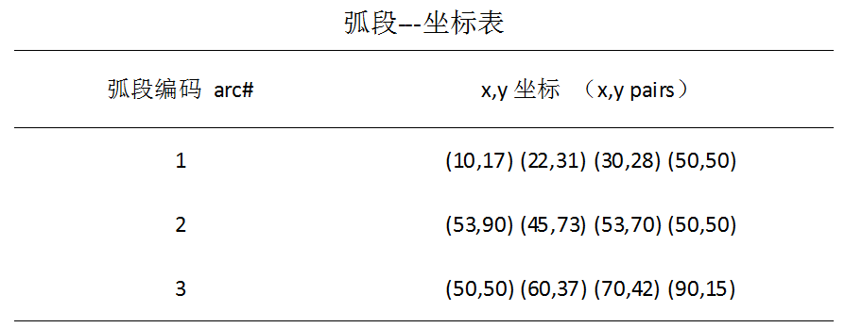
图3.4线状实体多边形

Slide 19
面状实体可看成是由一系列的弧段组成的多边形。
图3.5和表3.7、3.8、3.9显示了一个离散型面状实体的拓扑数据结构，表示了四个多边形编号从1到4，整个区域以外的范围编号为0。这个拓扑数据结构以三个数据文件分别存储组成各个多边形的弧段（多边形――弧段表），坐标数据（弧段――坐标表）以及各弧段与相邻多边形之间的关系（左――右多边形表）。

Slide 20
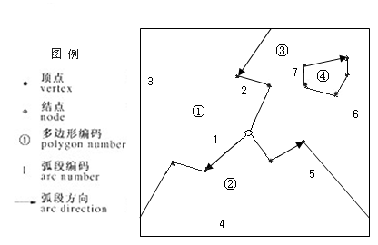
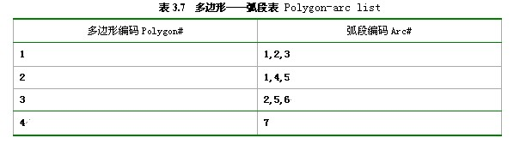
图 3.5面状实体
多边形

Slide 21
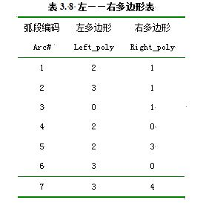

Slide 22
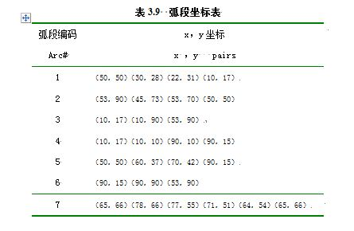
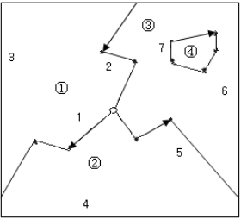

Slide 23
2.拓扑数据结构
拓扑数据结构的优点包括：
表示地理实体的方法简单；
数据存储效率高；
便于检查数据输入错误；
可利用最小边界矩形进行快速运算；
地图输出质量好。

Slide 24
3.不规则三角网（TIN）数据结构
不规则三角网（Triangulated Irregular Network，简称TIN）是根据一系列不规则分布的数据点产生的，每个数据点由（x，y，z）表示，这里x，y为点的坐标，z为所表示的地理实体在该点的属性值，如高程值、温度值等。
TIN将数据点以直线相连形成一个不规则三角网，网中所有三角形相互邻接，互不相交，互不重叠，如图3.6所示。
不规则三角网在地形表达上的应用较广如图3.7所示。

Slide 25
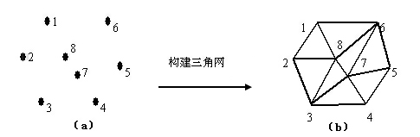
图3.6 不规则三角网和多边形形成

Slide 26
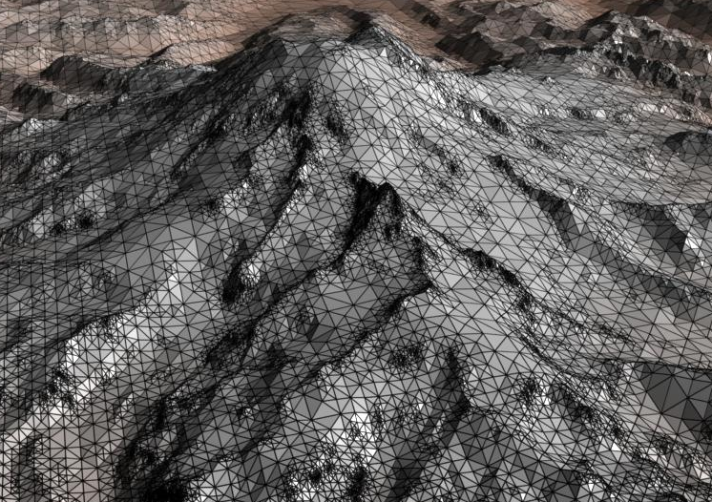
图3.7 不规则三角网在地形表达上的应用图示

Slide 27
将不规则分布的数据点连接成三角网的方法有好几种，其中最常用的为狄诺里（Delaunay）三角形。
Delaunay三角构网法：形成的每一个三角形，它的外接圆不含有除三个顶点以外的其他数据点，而这个外接圆的圆心正是与该三角形三个顶点相对应的多边形（也称泰森多边形，Thiessen或Voronoi）的公共顶点，如图3.8所示。
泰森多边形可用于GIS定性分析、统计分析、邻近分析等。

Slide 28
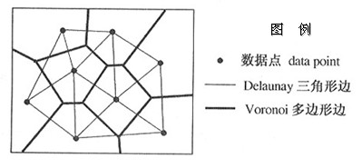
图3.8 Delaunay三角网和Voronoi多边形
特点：
（1）每个泰森多边形内仅含有一个离散点数据。
（2）泰森多边形内的点到相应离散点的距离最近。
（3）位于泰森多边形边上的点到其两边的离散点的距离相等。

Slide 29
建立泰森多边形算法的关键是对离散数据点合理地连成三角网，即构建狄洛尼（Delaunay）三角网。建立泰森多边形的步骤如下。
（1）离散点自动构建三角网，即构建Delaunay三角网。对离散点和形成的三角形编号，记录每个三角形是由哪三个离散点构成的。

Slide 30
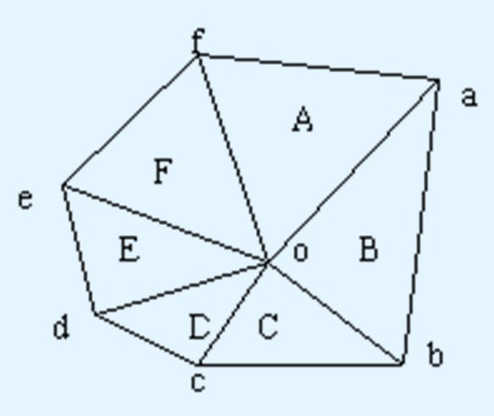
（2）找出与每个离散点相邻的所有三角形的编号，并记录下来。注意：对已构建的三角网中找出具有一个相同顶点的所有三角形即可，如图3.9所示。

Slide 31
（3）对与每个离散点相邻的三角形按顺时针或逆时针方向排序，以便下一步连接生成泰森多边形。排序的方法如图3.9所示。设离散点为o。找出以o为顶点的一个三角形，设为A；取三角形A除o以外的另一顶点，设为a，则另一个顶点也可找出，即为f；则下一个三角形必然是以of为边的，即为三角形F；三角形F的另一顶点为e，则下一个三角形是以oe为边的；如此重复进行，直到回到oa边。

Slide 32
（4）计算每个三角形的外接圆圆心，并记录之。
（5）根据每个离散点的相邻三角形，连接这些相邻三角形的外接圆圆心，即得到泰森多边形。对于三角网边缘的泰森多边形，可作垂直平分线与图廓相交，与图廓一起构成泰森多边形。

Slide 33
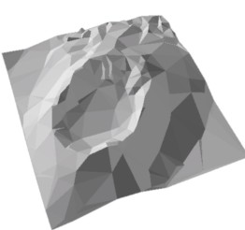
TIN是一种拓扑数据结构，它不仅存储每个数据点的（x，y，z）三维坐标值，而且存储三角网的拓扑特性，包括组成每个三角形的三个顶点（数据点）或边以及每个三角形的所有相邻三角形。每个三角形具有三个特性（包括：面积、梯度（或坡度）和方位），都可以作为TIN 的属性值存储在一个数据文件中，或在使用TIN时将它们计算出来。
TIN 是根据不规则分布的数据点所构建的，很适合表示连续型面状实体，尤其对于复杂的、变化大的面状实体，表达比较逼真，效果较好。
例子：图3.10是由TIN表示的闽西根溪河流域的地势。

Slide 34
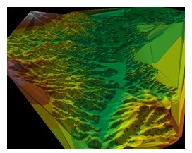
图3.10 由TIN表示的闽西根溪河流域的地势

Slide 35
4.网络数据模型与数据结构
网络（Network）是指一组相互连接的线状地理实体，如道路网、水系网、电力网、煤气和输油管道网等。
在GIS中，网络数据模型本质上是矢量数据模型，它把网络看成是由结点（Node）和路径（Link）组成，并以结点和路径为单位描述网络的几何、拓扑和专题特征如图3.11所示（以道路网为例介绍网络数据结构）。

Slide 36
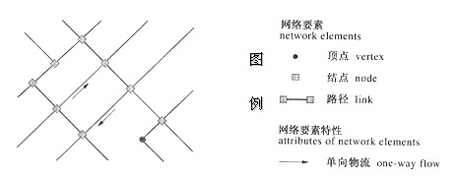
图3.11

Slide 37
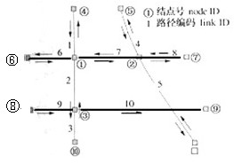
GIS网络分析中最常涉及到的是道路网，如图3.12所示。每段路径有一个起始点和一个终结点（按数字化的顺序），这些信息都存储在表3.10中，每段路径的属性以及有关的阻强指标值存储在表3.11中，这些可能包括路段的长度、速限、车道数、允许的行使方向等。

Slide 38
结点表示道路交叉口或路口，从某一路径来到一个路口可以一直往前走，向左转，向右转或作∪形转弯（180゜）折回来走。
在一个路口可转弯的方向取决于路口道路的情况以及此路口的交通规则。
在路口转弯所花的时间常称为转弯阻强（Turn Impedance），在一般情况下，它与转弯的方向有关。
交通网中每段路径在其结点处所有允许的转弯方向及转弯阻强都存储在一个转弯类型表中，如表3.12所示。

Slide 39
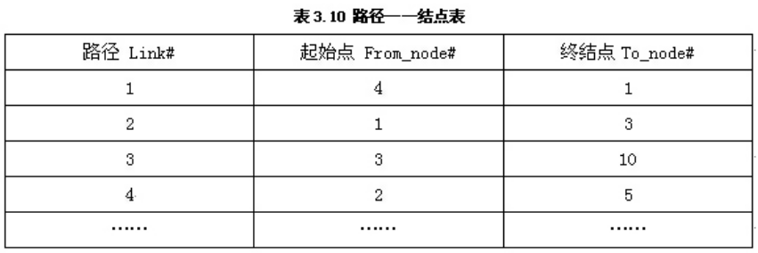

Slide 40
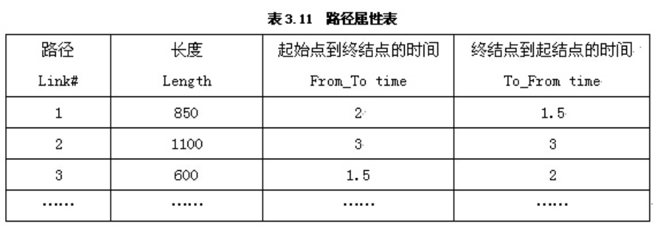

Slide 41
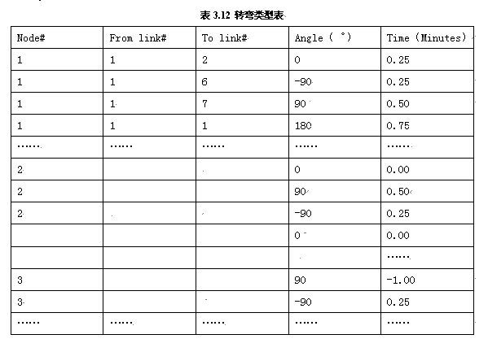

Slide 42
在表示允许的行使方向时，FT表示允许的方向是由起始点到终止点，TF表示由终止点到起始点，FT和TF标志着相应的路径为单行道，E表示双行道，N则表示该路径不允许车辆行使。

Slide 43
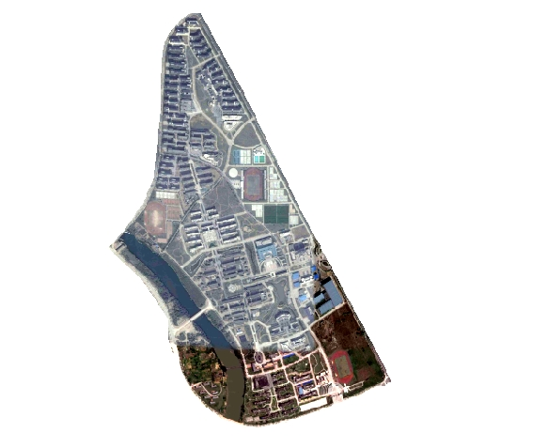
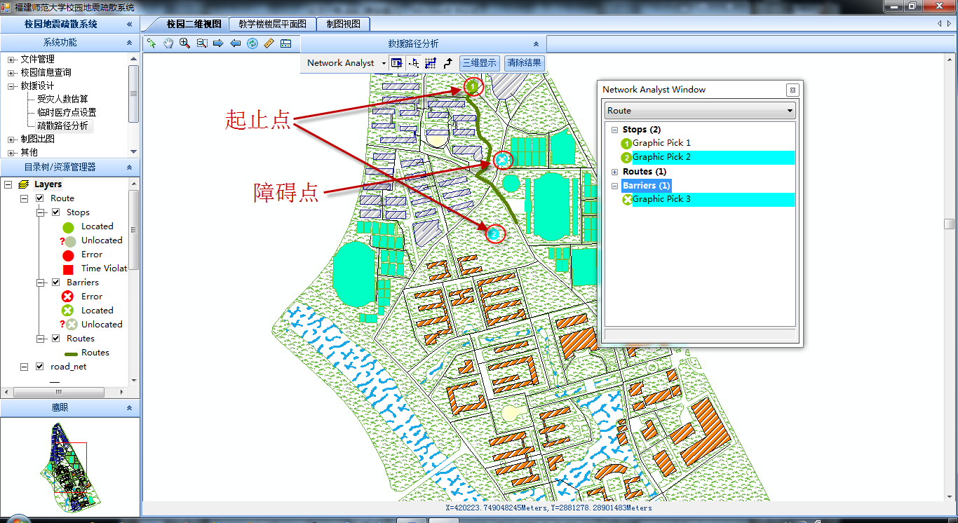
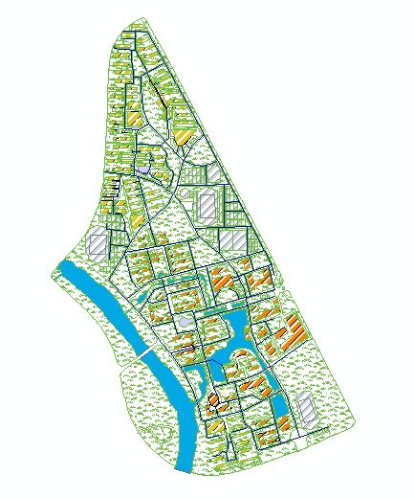
福建师大新区GIS交通网络分析

Slide 44
3.1.2栅格数据结构表示法
3.1.2.1栅格数据模型
1、栅格数据结构/模型表示法：
以规则网格描述地理实体、记录和表示地理数据。
把地球表面看成平面，将其分割为一定大小、形状规则的格网（Grid），以网格（Cell）为单位记录地理实体的分布位置和属性构建栅格数据模型。
地理实体、地图表示法、栅格表示法以及数据矩阵，如图3.13所示。

Slide 45
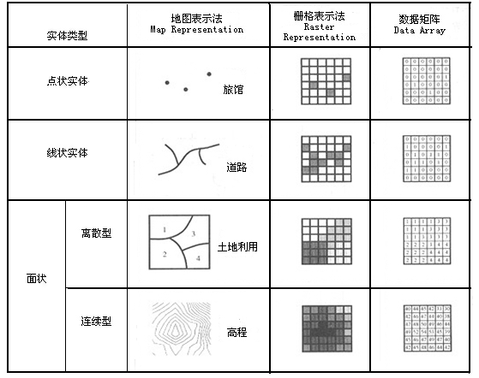
图3.13 栅格数据模型

Slide 46
组成格网的网格可以是正方形、长方形、三角形或六边形，但通常使用正方形。
栅格数据模型，一个点状地理实体表示为一个单一的网格或表示为单个像元；一个线状地理实体表示为一串相连的网格或在一定方向上连接成串的相邻像元的集合；一个面状地理实体则由一组聚集在一起且相互连接的网格或由聚集在一起的相邻像元的集合表示。每个地理实体的形状特征表现为由构成它的网格组成的形状特征。每个网格的位置由其所在的行列号表示，如图3.14所示。

Slide 47
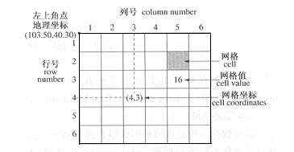
图3.14 栅格数据模型的基本要素

Slide 48
栅格数据可以是一组数据矩阵，每个数据称为网格值，代表相应网格内地理实体的属性。根据属性值编码方案的不同，网格值可以为整数或浮点数，有些GIS还允许以文字作为网格值。在最简单的情况下，网格值为0或1，表示某一地理实体的存在与否。
栅格数据不明确地表示地理实体的拓扑特性，但有些特性可以通过计算获得。例如，若已知一个网格的行列坐标，就可以很容易地找到与它相邻的网格。类似地，根据网格的行列坐标和网格值，可以搜寻包含在一个面状实体内的另一个地理实体，等等以此类推。

Slide 49
栅格数据的精度在很大程度上取决于网格的大小。网格越大，精度越低；反之，网格越小，精度越高。栅格数据的精度对地理实体几何形状特征表示的详细性和精确性影响很大，一般地，实体特征愈复杂，栅格尺寸越小，分辨率愈高。

Slide 50
栅格数据量愈大（按分辨率的平方指数增加），计算机成本就越高，处理速度就越慢。不管网格有多小，由于每个网格只能拥有一个数值，因此，每个网格内有关地理实体属性变化的细节会全部丢失。而且，栅格数据总会在某种程度上会歪曲地理实体的细部特征，所以，在表示线状地理实体时少用。
当一个网格包含两种或两种以上不同类型的地理实体时，只能将它表示为其中一种类型。

Slide 51
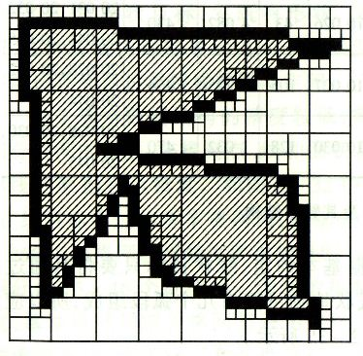
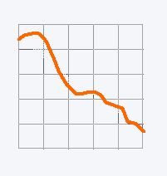
网格赋值规则：
（1）中心点法：选取位于栅格中心的属性值为该栅格的属性值。
（2）面积占优法：选取占据栅格单元属性值为面积最大者赋值。常用于分类较细、地理类别图斑较小的情景。
（3）重要性法：定义属性类型的重要级别，选取重要的属性值为栅格属性值，常用于有重要意义而面积较小的要素，特别适用于点、线地理要素的定义。
（4）长度占优法：定义每个栅格单元的值由该栅格中线段最长的实体的属性来确定。

Slide 52
3.1.2.2.栅格数据结构
栅格数据结构是以规则的阵列来表示空间地物或现象分布的数据组织，组织中的每个数据表示地物或现象的非几何属性特征。栅格数据结构的显著特点是属性明显，定位隐含，即数据直接记录属性的指针或数据本身，而所在位置则根据行列号转换为相应的坐标。栅格数据在计算机中可以有多种存储方式，主要包括:
栅格矩阵
游程编码
链编码（Chain Coding）
四叉树（Quadtree）

Slide 53
1.栅格矩阵
栅格数据结构将网格值按照网格的行、列排列顺序直接以一个栅格矩阵存储在一个计算机数据文件中，即将栅格数据看作一个数据矩阵，逐行（或逐列）逐个记录代码（也称直接栅格编码）。通常，这个文件具有一个文件标头部分，用以存放有关栅格数据模型基本要素方面的数据，包括行数、列数、网格大小、格网左上角或左下角的实际地面坐标等，或将这些数据单独存放到一个标头文件中，如图3.15所示。
ArcGIS空间分析的数字高程模型（DEM）就是使用这种栅格数据结构存储的。另外数字高程模型和卫星数字影像主要也采用这种数据结构。

Slide 54
栅格矩阵要求存储所有的网格值，所产生的数据文件的大小取决于网格的行数和列数（m×n）。网格的大小对栅格数据量有很大的影响，即数据量随网格大小的改变呈平方变化。
栅格矩阵数据结构存储的网格值，冗余度较大。尤其对大量数据的栅格矩阵表达在存储上会占据大量的空间.
为解决这个问题，人们提出数据压缩的方法，常见的有：游程编码、链编码和四叉树编码等。

Slide 55
2.游程编码
地理数据往往有较强的相关性，也就是说相邻像元的值往往是相同的。通过记录行或列上相邻的若干属性相同点的代码，可实现游程长度编码。具体方法：按行扫描，将相邻等值的像元合并，并记录代码的重复个数。
图3.16所示,其编码为A4 A1 B3 A2 B2 A2 B2。若在行与行之间不间断地连续编码，则为A5 B3 A2 B2 A2 B2。区域越大，数据的相关性越强，使用游程长度编码，则压缩效果越佳。

Slide 56
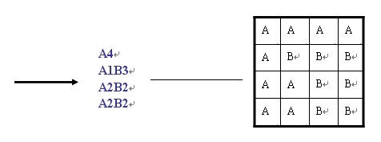
间断行编码方式：
（A,4），（A,1），（B,3），（A,2），（B,2），（A,2），（B,2）
连续行编码方式：
（A,5），（B,3），（A,2），（B,2），（A,2），（B,2）
图3.16 游程长度编码

Slide 57
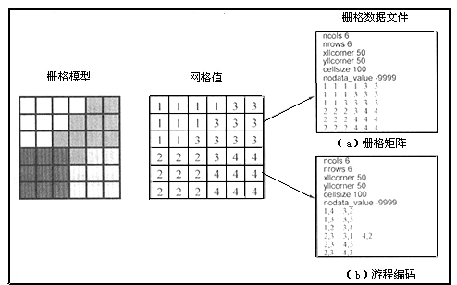
例子：
文件标头
直接栅格编码
文件标头
规则格网
游程编码
图3.15栅格数据结构

Slide 58
3.链编码
链编码（也称“弗里曼链码”）用一系列按顺序排列的网格表示一个面状实体的分布界线，是一种表示和存储面状实体边界的栅格数据结构。
运用这种数据结构时，首先在面状实体的边界上选择一个起点，然后按逆时针或顺时针方向沿着边界记录前进的方向以及在该方向上移动的网格数目直到最后回到起点。
如图3.17所示。

Slide 59
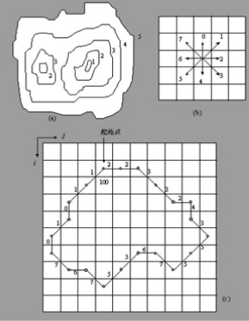
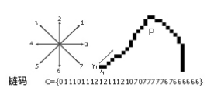
图3.17 链编码示意图
（a）原图；
（b）8个基本方位编码
（c）栅格模型网格的
数据编码
（d）链编码

Slide 60
4.四叉树编码
四叉树（简称QT）编码的思路是把地理空间（特别是多边形区域信息）定量划分为可变大小的分块，每个分块具有相同性质的属性，它是最有效的栅格数据压缩编码方法之一。
四叉树结构的原理可以表述为：将二维区域按照四个象限进行递归分割（2n×2n，且n≥1），直到子象限的数值单调为止。凡数值（特征码或类型值）呈单调的单元，不论单元大小，均作为最后的存储单元。这样，对同一种空间要素，其区域格网的大小，随该要素分布特征而不同,四叉树结构在数据存储与检索方面效率很高。以图3.18表示四叉树的建立过程。

Slide 61
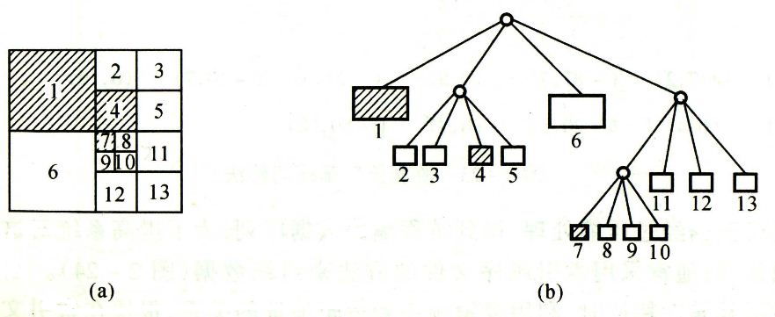

Slide 62
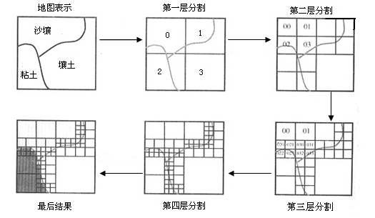
图3.18 四叉树结构的建立过程

Slide 63
5.四种栅格数据编码比较
栅格数据模型用规则网格来覆盖整个空间数据。网格中的各个单元格数值与其位置上的空间特征相对应，而且单元格数值的变化反映了事物现象在空间上的变化。
与矢量数据模型不同的是栅格数据模型在过去30几年中并未改变与其相关的概念或数据格式。有关栅格数据模型的研究目前已经集中在数据结构和数据压缩方面。
在GIS软件中，虽可使用的多种数据，但采用栅格格式居多，所以，对用户来说，理解栅格数据的存储和检索很重要。
比较见表3.13。

Slide 64
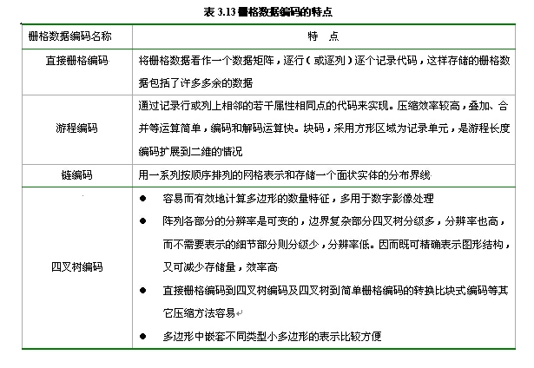

Slide 65
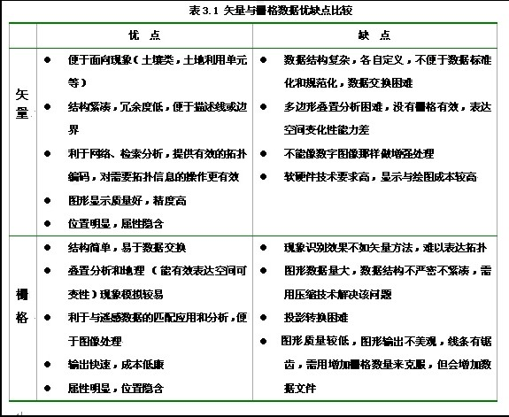

Slide 66
3.1.3面向对象的数据结构表示法
面向对象（Object-Oriented，简称OO）技术最早出现在20世纪60年代，但在80年代后期至今已得到广泛的应用。
在GIS中，为更好地表示地理数据，也有用到面向对象的数据模型。
分布在地球表面的所有可以描述的地理实体，都可以视为对象（Object）。如一个城市、一棵树均可作为地理对象。

Slide 67
1.面向对象的概念
面向对象模型是含有数据和操作方法的独立模块，可以认为是数据和行为的统一体。
对象指可以识别、可以描述的实体。
这些数据操作和运算行为都称为对象的方法。
对象的特点：① 具有一个唯一的标识，以表明其存在的独立性；② 具有一组描述特征的属性，以表明其在某一时刻的状态——静态属性数据；③ 具有一组表示行为的操作方法，用以改变对象的状态——作用、功能—函数、方法。

Slide 68
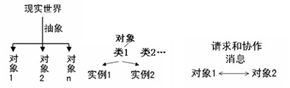
图3.20 对象、类、实例和消息
通过寻找共同点，所有具有共性的系统成分就可为一种对象。
根据对象的共性，及对它研究的目的可划分为类、实例和消息等。
它们之间的关系如图3.19所示。

Slide 69
（1）类（Class）：共享同一属性和方法集的所有对象的集合构成类。如河流均具有共性，如名称、长度、流域面积等，以及相同的操作方法，如查询、计算长度、求流域面积等，因而可抽象为河流类。类可组合为“超类（Super class）”或分为“子类（Subclass）”。例如：城市和县市都属于某一个省，因此，省是城市和县的超类，城市和县是省的子类。
（2）实例（Instance）：类的一个具体对象，称为实例，如长江、黄河等。真正抽象的河流不存在，只存在河流的例子。类是抽象的对象，是实例的组合。类和实例是相对的，类和实例的关系为上下层关系。
（3）消息(Message)：对象之间的请求和协作，称为消息。如单击“鼠标”，就是对按钮提出请求，就是消息。

Slide 70
2．面向对象数据模型
面向对象数据的模型是以对象的属性和方法来表示、记录和存储地理数据的，而且地理实体的定位特性与专题属性一样，都表示为对象的属性。每一个对象都属于一个类别。
例子：以“城市类”为例，可以看出由类产生对象实际上是以具体的数据来描述一个具体对象的属性，并将这些数据和该类对象所允许的行为，即操作和运算数据方法，包装在一起，将其中一些属性数据和方法隐藏起来不让外部对象访问、调用、修改和执行。外部对象只能发给它一个消息（请求），让它根据其类型定义对数据进行一定的操作或运算。图3.20

Slide 71
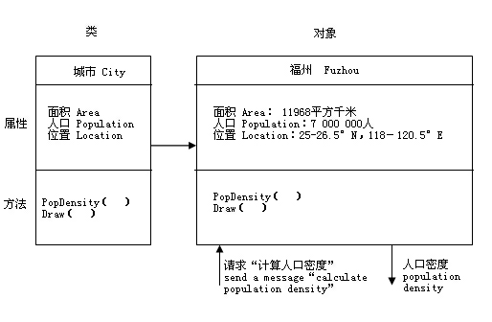
图3.20“城市”类与实例

Slide 72
3.面向对象的特性
面向对象具有以下三个特性。
（1）抽象：是对现实世界的简明表示。形成对象的关键是抽象，对象是抽象思维的结果。
（2）封装：指把对象的状态及其操作集成化，使之不受外界影响。这种将对象的属性和方法包装在一起并加以隐藏的特性，也称为“对象的封闭性”。
（3）多态：是指同一消息被不同对象接收时，可解释为不同的含义。同一消息，对不同对象，功能不同。

Slide 73
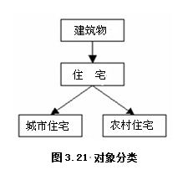
4.面向对象的核心技术
面向对象具有以下四种核心技术。
分类、概括、聚集和联合
（1）分类：把一组具有相同属性结构和操作方法的对象归纳或映射为一个公共类的过程。如城镇建筑可分为行政区、商业区、住宅区、文化区等若干个类。如3.21

Slide 74
（2）概括：将相同特征和操作的类再抽象为一个更高层次、更具一般性的超类的过程。子类是超类的一个特例。一个类可以是超类的子类，也可是几个子类的超类。所以，概括可能有任意多层次。概括技术避免了存储上的大量冗余。这需要一种能自动地从超类的属性和操作中获取子类对象的属性和操作的机制，即继承机制。
（3）聚集：把几个不同性质类的对象组合成一个更高级的复合对象的过程。
（4）联合：相似对象抽象组合为集合对象。其操作是成员对象的操作集合。

Slide 75
5.面向对象数据模型的核心工具
继承和传播
（1）继承
继承概念：一类对象可继承另一类对象的特性和能力，子类继承父类的共性，继承不仅可以把父类的特征传给中间子类，还可以向下传给中间子类的子类。子类还可定义自己新的数据结构，它服务于概括。
继承机制可减少代码冗余，减少相互间的接口和界面。子类若任意使用父类的数据结构，有可能破坏封装，若只能通过发送消息来使用父类的域，又可能失去有效性。
继承的类型有单重继承和多重继承，有全部继承和部分继承，有取代继承和包含继承等，可在图3.22中体现。

Slide 76
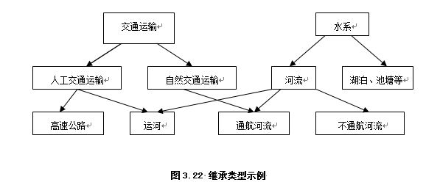

Slide 77
（2）传播
传播概念：指复杂对象的某些属性值不单独存于数据库中，而由子对象派生或提取，并将子（成员）对象的属性信息强制地传播给综合复杂对象。
对成员对象的属性只存储一次，以保证数据一致性和减少冗余。
如福州市总人口，由存储在各成员对象中的各区人口总和。

Slide 78
（3）继承与传播的区别
① 继承服务于概括，传播作用于联合和聚集；
② 继承是从上层到下层，应用于类，而传播是自下而上，直接作用于对象；
③ 继承包括属性和操作，而传播一般仅涉及属性；
④继承是一种信息隐含机制，只要说明子类与父类的关系，则父类的特征一般能自动传给它的子类，而传播是一种强制性工具，需要在复合对象中显式定义它的每个成员对象，并说明它需要传播哪些属性值。

Slide 79
3.2 GIS空间数据库
GIS空间数据：主要有定位和属性两种 。
GIS空间数据存储结构：主要有文件和数据库两种形式。
  文件是指数据记录以某种结构方式在外存储设备上的组织，它是数据组织的一种较高层次形式，文件组织的方式有顺序文件、索引文件 、直接存取文件、索引连接文件、多关键字文件。典型GIS空间数据文件存储形式见表3.14。
  数据库是由若干相关文件构成的系统，GIS数据库是空间数据库,存储的是空间数据。

Slide 80
表3.14 典型GIS空间数据文件存储形式
典型GIS空间数据文件 | 包括文件 | 备注
MapInfo 数据文件 | *.tab：头文件，软件版本号、存储坐标投影、地图边界、属性项名等，是ASCII码文件 | 包括文件系统和文件组织
 | *.map：图形文件，存储所有GIS图形
 | *.id ：索引文件，存储图形与属性的关联关系
 | *.dat：属性文件，存储所有属性项值
ArcView shape数据文件 | *.shp: 图形文件 | 包括文件系统和文件组织
 | *.dbf：属性文件
 | *.shx：索引文件

Slide 81
3.2.1空间数据库
1.空间数据库概念
在计算机中，数据组织的最基本的单位为数据项（Data Item）。
数据库( Data Base )是由所有相关文件的总和构成。它是最高一层的数据组织，是信息系统的信息资源，是信息系统的一个重要组成部分。
数据库管理系统 ( DBMS ) 是处理数据存储、进行各种管理的软件系统；对数据库的操作全部通过 DBMS 进行，这些操作也称为数据库应用程序。
目前常用的数据库管理系统主要有：Access、SQL Server、Oracle等。

Slide 82
空间数据库（SDB）是GIS中空间数据的存储场所。空间数据库系统(SDBS)一般包括三个部分，即：
  空间数据库
  空间数据库管理系统
  空间数据库应用系统

Slide 83
（1）空间数据库：
按照属性特征的结构组织在一起的相关数据的集合为常规数据库；按照位置和属性（包括时间）特征结构组织的相关数据集合为空间数据库。
空间数据库是GIS在计算机物理存储介质上存储的与应用相关的地理空间数据的总和，一般是以一系列特定结构的文件的形式组织在存储介质之上的，如表3.15所示。

Slide 84
表3.15 数据库中数据组织级别
数据项:描述一个对象的某一属性的数据，有型（Type）和值（Value）之分。数据项的型定义了它的数据类型。数据项的值为一个具体对象的属性值，可以数字、字母、字符串等表示。一个对象可具有若干属性，一个对象可由若干数据项描述
记录:若干个数据项组成的一个序列就称为描述该对象的记录（Recoder）。记录类型是数据项型的一个有序组，记录值则是数据项值的同一有序组。通常，将记录值简称为记录

Slide 85
表3.15 数据库中数据组织级别
文件:记录型和记录的总和称为文件。能够唯一标识记录的数据项所对应的字段称为文件的关键字（Key）。用于组织文件的关键字则称为主关键字（Primary Key）
数据库:以一定的结构集中存储在一起的相关数据文件的集合称为数据库。数据库中的数据是结构化的；对数据采取集中控制，统一管理；数据的存储独立于应用程序；具有一套标准的、可控制的方法用于数据的输入、修改、更新、检索，以确保数据的完整性和有效性；具有一定的数据保护能力

Slide 86
（2）空间数据库管理系统（SDBMS)：
定义：该系统的实现是建立在常规的数据库管理系统之上的。常规数据库管理系统是提供数据库建立、使用和管理工具的软件系统；而空间数据库管理系统是指能够对物理介质上存储的地理空间数据进行语义和逻辑上的定义，提供必需的空间数据查询检索和存取功能，以及能够对空间数据进行有效的维护和更新的一套软件系统。空间数据库管理系统除了需要完成常规数据库管理系统所必备的功能外，还需要提供特定的针对空间数据的管理功能。

Slide 87
SDBMS创建方法
  ① 直接对常规（或一般）数据库管理系统进行功能扩展，加入一定数量的空间数据存储与管理功能，如Oracle系统；
  ② 在常规数据库管理系统上添加一层空间数据库引擎，以获得常规数据库管理系统功能之外的空间数据存储和管理的能力，如ESRI的SDE（Spatial Database Engine）等。

Slide 88
（3）空间数据库应用系统（SDBAS)：
空间数据库应用系统是为了满足特定的用户数据处理需求而建立起来的，具有数据访问功能的应用软件，它提供给用户一个访问和操作特定数据库的用户界面。
空间数据库系统在整个GIS中占有极其重要的地位，是GIS发挥作用的关键，也是所有分析、决策的重要基础。

Slide 89
2.数据库系统结构
数据库系统的基本结构：一般可分为三个层次
内模式
概念模式
外模式

Slide 90
3.数据模型
为了表达信息的内容，数据应按一定的方式进行组织和存储。根据数据组织方式和数据间逻辑关系，一般可分为数据项、记录、文件和数据库，见表3.15所示。
数据间的逻辑联系主要是指记录与记录之间的联系。记录用来表示现实世界中的实体，实体之间存在着一种或多种联系，反映这种逻辑关系主要有一对一、一对多和多对多的联系。表达这些数据结构的模型有关系模型、层状模型、网状模型、面向对象模型和时态模型等。
关系模型、层状模型、网状模型可合称为传统数据模型。

Slide 91
表3.16传统的数据模型比较
数据模型 | 优点 | 缺点
层次模型 | 易于理解、更新与扩充； 通过关键字，数据访问易于实现； 事先知道全部可能的查询结构，数据检索方便 | 访问限于自上而下的路径，不够灵活； 大量索引文件需要维护； 一些属性值重复多次，导致数据冗余，存储和访问的开销增加
网络模型 | 空间特征及其坐标数据易于连接； 在很复杂的拓扑结构中搜索，有环路环境指针是一个很有效的方法； 避免数据冗余，已有数据可充分使用 | 间接的指针使数据库扩大，在复杂的系统中可能占据数据库的很大部分； 每次数据库变动，这些指针必须更新维护，其工作量相当大
关系模型 | 结构灵活； 可以满足布尔逻辑和数学运算表达的各种查询需要； 允许对各种数据类型的搜索、组合和比较 | 为找到满足指定关系要求的数据，许多操作涉及到对文件的顺序搜索，对大型系统而言，很费时间； 为保证以适宜速度进行搜索的能力，商用系统一般经过十分精心的设计，故价格昂贵

Slide 92
3．数据模型
数据库的数据结构、操作集合和完整性约束规则集合组成了数据库的数据模型。传统的数据模型比较见表3.16。
传统数据库模型在数据库发展中尽管起了重要作用，但仍然存在许多的不足，主要表现为：
  （1）以记录为基础的结构不能很好地面向用户和应用。
  （2）不能以自然的方式表示客体之间的关系。
  （3）语义贫乏。
  （4）数据类型太少，难以满足应用需要。
目前，人们陆续提出新的数据结构，其中具有代表意义的是面向对象的数据库模型

Slide 93
空间数据库特点
空间数据库特点：
①海量数据（大数据）。地理系统是一个复杂的综合体，要用数据来描述各种地理要素的位置特征、属性特征、时间特征，其数据量往往很大。
②管理数据类型多。既能管理属性数据，又能管理空间数据。
③数据应用面广。目前GIS数据已涉及到地理研究、环境保护、土地利用与规划、资源开发、生态环境、市政管理、道路建设等领域。

Slide 94
3.2.2空间数据库的设计
空间数据库的设计问题，其实质是将地理空间实体以一定组织形式在数据库系统中加以表达的过程，也就是GIS中空间实体数据模型化问题。
  （1）空间数据库设计过程
  （2）空间数据库的数据模型设计
  （3）空间数据库设计的原则、步骤和技术方法
数据库设计的整个过程包括以下几个典型步骤
  （1）需求分析（2）概念设计
  （3）逻辑设计 （4）物理设计

Slide 95
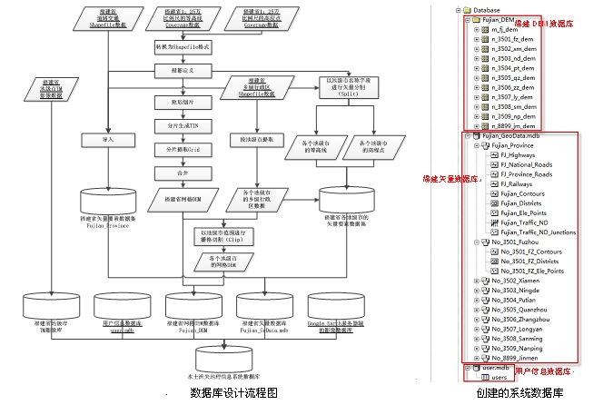

Slide 96
3.2.3空间数据库的实现和维护
1．空间数据库的实现
根据空间数据库逻辑设计和物理设计的结果，就可以在计算机上创建起实际的空间数据库结构，
输入空间数据，并测试和运行，此过程就是空间数据库的实现过程，它包括：
  ①建立实际的空间数据库结构；
  ② 装入试验性的空间数据对应用程序进行测试，以确立其功能和性能是否满足设计要求，并检查对数据库存储空间的占有情况；
  ③ 装入实际的空间数据，即数据库的加载，建立起实际运行的空间数据库。

Slide 97
2．相关的其他设计
其他设计的工作包括加强空间数据库的安全性、完整性控制，以及保证一致性、可恢复性等，总之是以牺牲数据库运行效率为代价的。设计人员的任务就是要在实现代价和尽可能多的功能之间进行合理的平衡。这一设计过程包括：
（1）空间数据库的再组织设计。
（2）故障恢复方案设计。
（3）安全性考虑。
（4）事务控制。

Slide 98
3．空间数据库的运行与维护
空间数据库投入正式运行，标志着数据库设计和应用开发工作的结束和运行维护阶段的开始。本阶段的主要工作是：
①维护空间数据库的安全性和完整性。需要及时调整授权和密码，转储及恢复数据库；
②监测并改善数据库性能。分析评估存储空间和响应时间，必要时进行数据库的再组织；
③增加新的功能。对现有功能按用户需要进行扩充。
④修改错误。包括程序和数据。

Slide 99
3.2.4数据存储和管理
数据存储与管理是建立地理信息系统数据库的关键步骤，涉及到空间数据和属性数据的组织。
栅格模型、矢量模型或栅格/矢量混合模型是常用的空间数据组织方法。
空间数据结构的选择在一定程度上决定了系统所能执行的数据分析的功能，在地理数据组织与管理中，最为关键的是如何将空间数据与属性数据融为一体。
目前，大多数系统都是将二者分开存储，通过共同项(一般定义为地物标识码)来连接。这种组织方式的缺点是数据的定义与数据操作相分离，无法有效地记录地物在时间域上的变化属性。

Slide 100
3.3空间查询及数据探查
3.3.1 空间查询
空间查询是指从GIS空间数据库中获取用户咨询的数据，并以一定的形式提供给用户。
有时空间查询也涉及简单的几何计算（如距离和面积）或地理实体的重新分类（将在第5章“基于矢量数据的GIS分析”中介绍）。
空间数据库查询要采用一定查询语言实现用户与数据库系统的接口，常用的查询语言为SQL。具有如下的语法形式：
  Select 《目标标识序列》 From 《数据库》 Where《查询条件》

Slide 101
SQL查询语言包括三大部分内容
（1）数据定义DDL (Data Definition Language )
实现数据表、数据视图的框架定义，建立索引。
（2）数据管理DML (Data Manipulation Language)实现数据的追加、删除、插入、维护等数据管理。
（3）数据控制DCL (Data Control Language)
实现事务、进程管理，对安全性进行控制。

Slide 102
SQL查询语言小结
通用的SQL查询语言与空间概念集成后产生了空间SQL查询语言,促使数据类型从简单的整数、小数、字符等扩展为点、线、多边形、复杂线、复杂多边形等复杂的空间数据类型；查询的操作谓词也扩展到针对空间数据的处理。

Slide 103
SQL查询语言小结
在OGIS、SQL3等空间查询的标准中，针对空间问题的查询操作可以归纳为三类，即：
  （1）几何操作，诸如空间参考系确立、外接矩形生成、边界提取等。
  （2）拓扑操作，包括对相等、分离、相交、相切交叉、包含等拓扑关系的布尔判断。
  （3）空间分析操作，包括缓冲区生成、多边形叠置、凸壳生成等。

Slide 104
3.3.2空间数据探查
数据探查 在GIS项目中，对GIS 数据库中的海量数据进行分析的捷径定义为数据探查。用户或研究者可以通过数据探查（Data Exploration）事先了解一些数据的总趋势以及数据间可能存在的关系，以便更好地挖掘理解数据，为系统地阐明研究问题和设想提供前提。
无论基于矢量还是基于栅格地图，图表统计和表格在多视窗口中显示并动态链接，都可视为数据探查的内容，所以，数据探查的一个重要组成部分为交互式、动态链接的可视化工具（将在第7章介绍）。
传统上，为探索数据结构和发现数据类型主要用统计方法中的差值、中值、平均值、方差、标准差以及图表等来描述。

Slide 105
基于Windows的GIS软件包可以同时进行地图、统计图和表格的使用，适合作数据探查。
GIS中的数据探查与统计学中的数据分析既相似又有不同。区别：
  （1）GIS数据探查包括对空间数据与属性数据探查，空间数据是新的数据探查；
  （2）GIS数据探查虽包括属性数据查询、空间数据查询、以及地理可视化的表达 ，但GIS数据探查的表达主要是地图和地图特征可视化。

Slide 106
实验3 数据处理
1.实验内容
2.实验目的
3.实验指导
附:参考《地理信息系统导论实验指导》一书P40-49

Slide 107
第3章结束

